Slide 1
Основы топологии

Slide 2
Топология в самом широком смысле – это способ построения объекта.
Топология в полигональном моделировании – это формирование полигональной сетки объекта или как сетка строится на 3d модели.
Сетка модели – это совокупность вершин, полигонов ребер, которые представляют 3d объект.

Slide 3
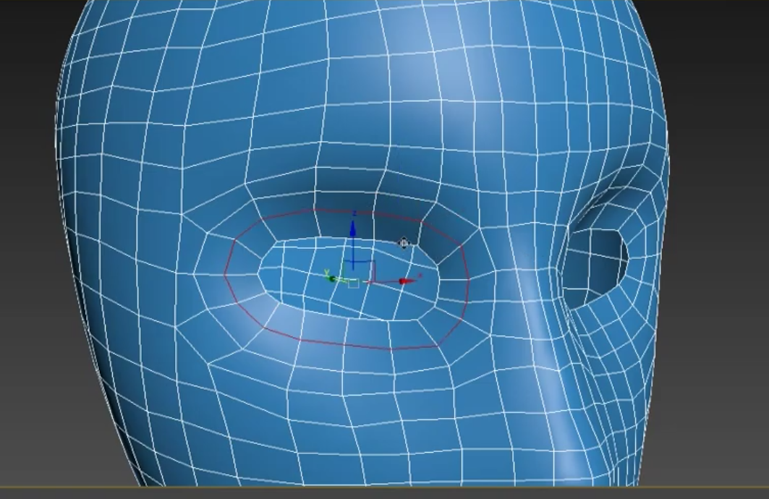
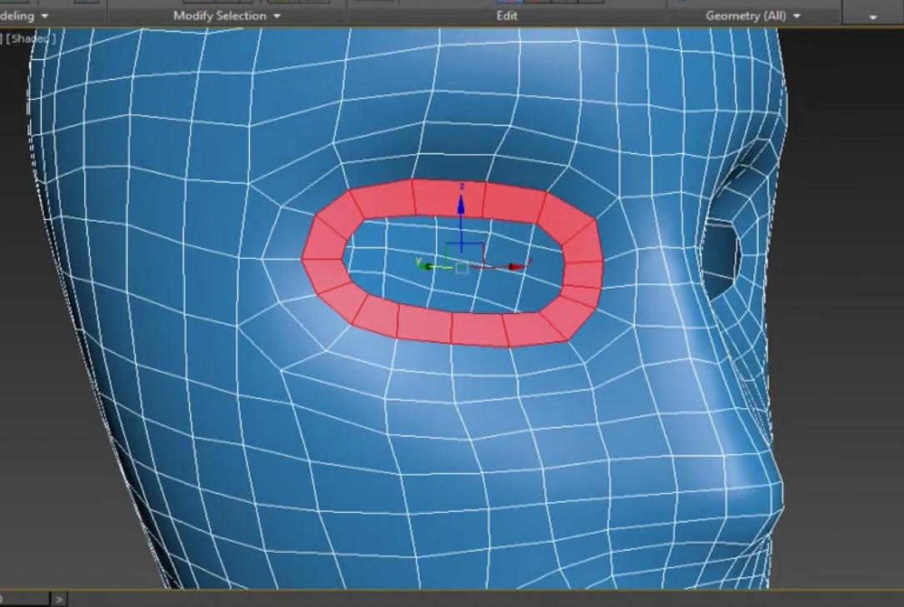
Edge loop – петля ребер, у которой нет ни начала ни конца

Slide 4
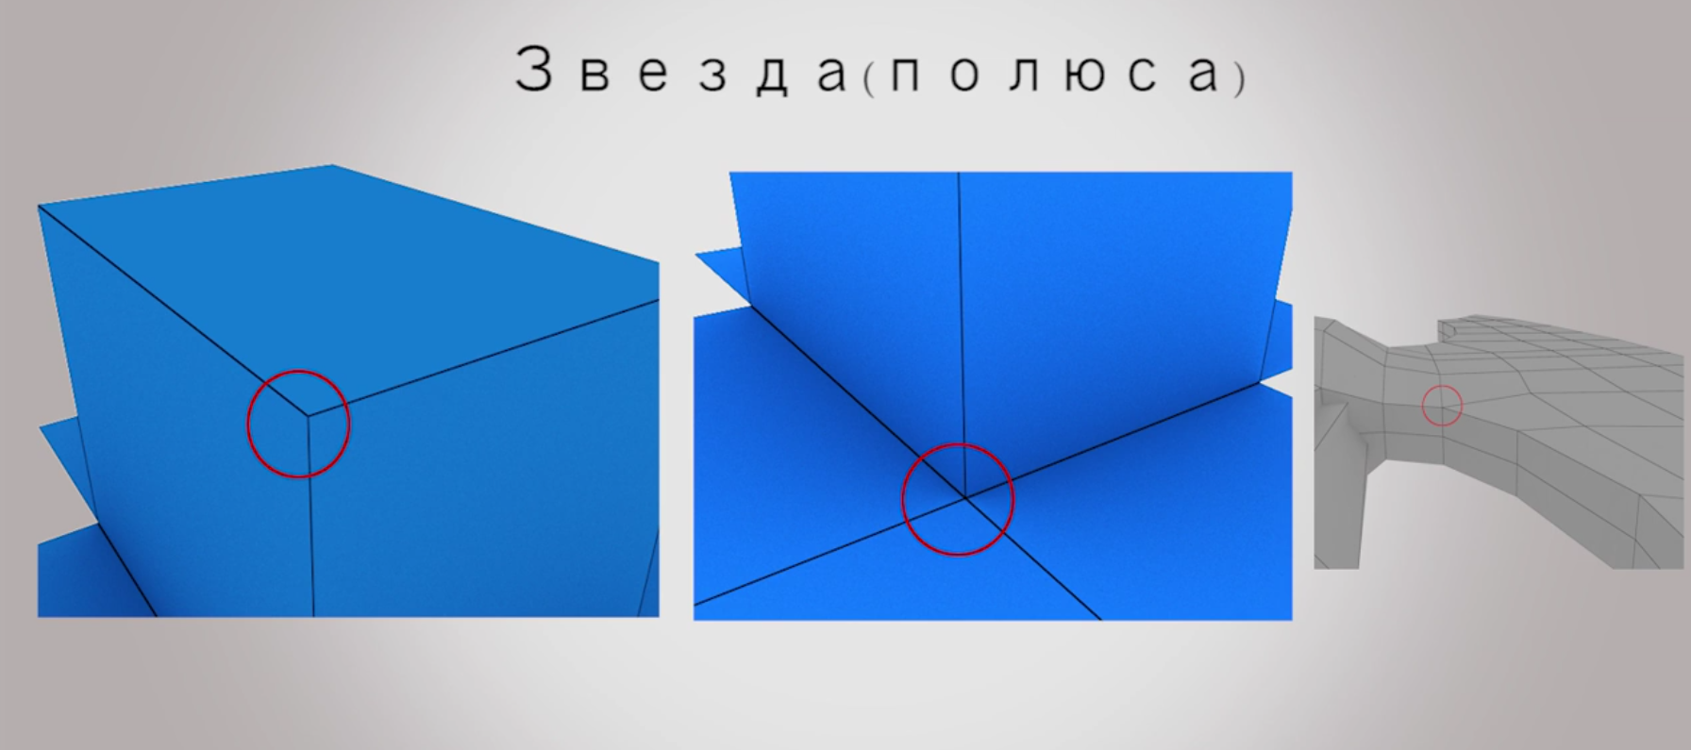
Звезда (полюса) ­– вершина, в которой сходятся не 4 ребра, а 3, 5 и более ребер

Slide 5
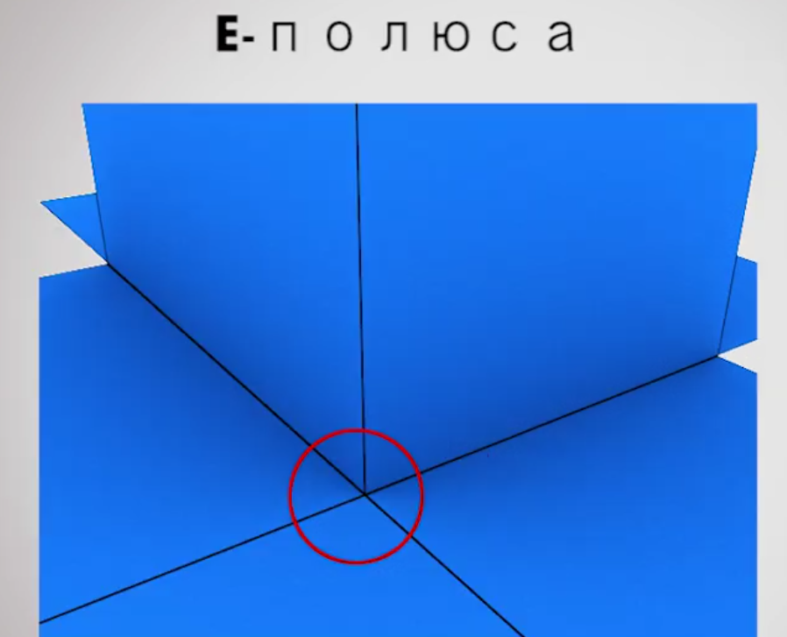
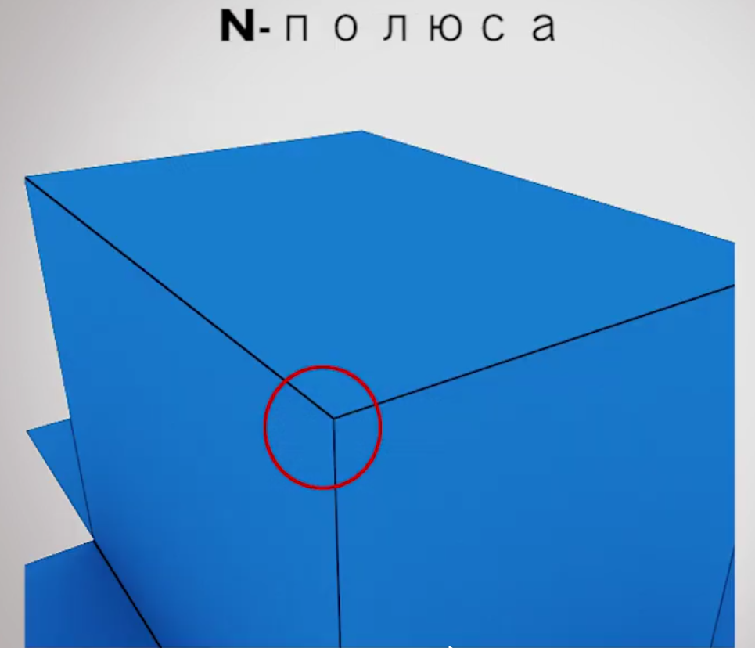

Slide 6
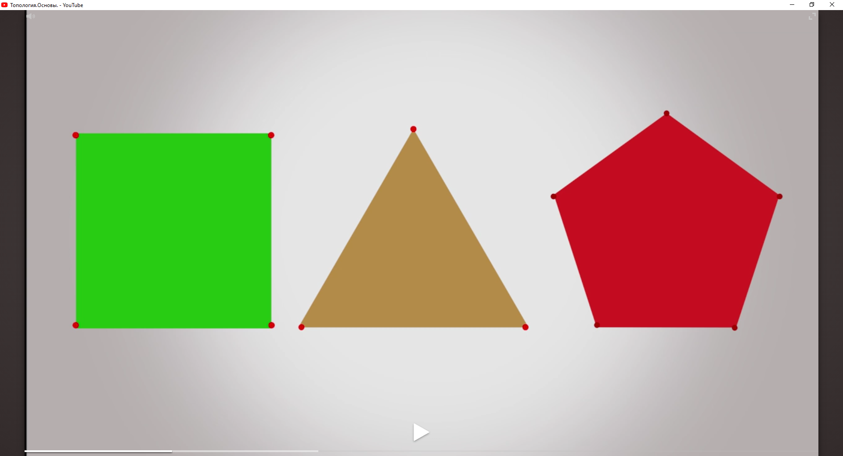
Какие полигоны нужно использовать в моделировании?

Slide 7
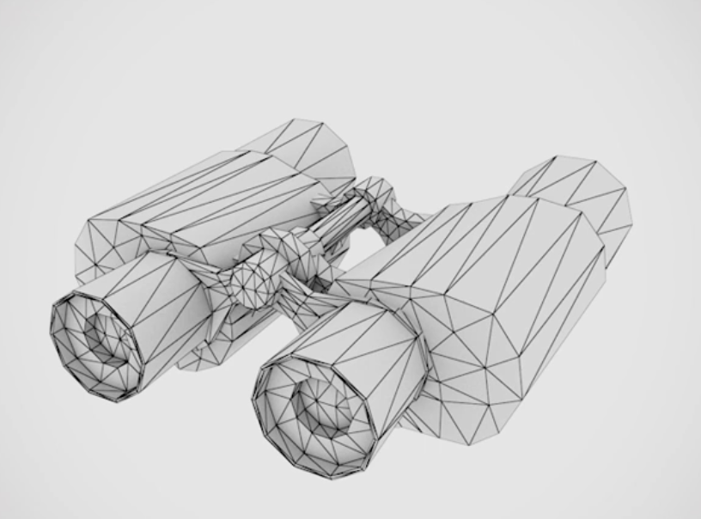
Игровые модели

Slide 8
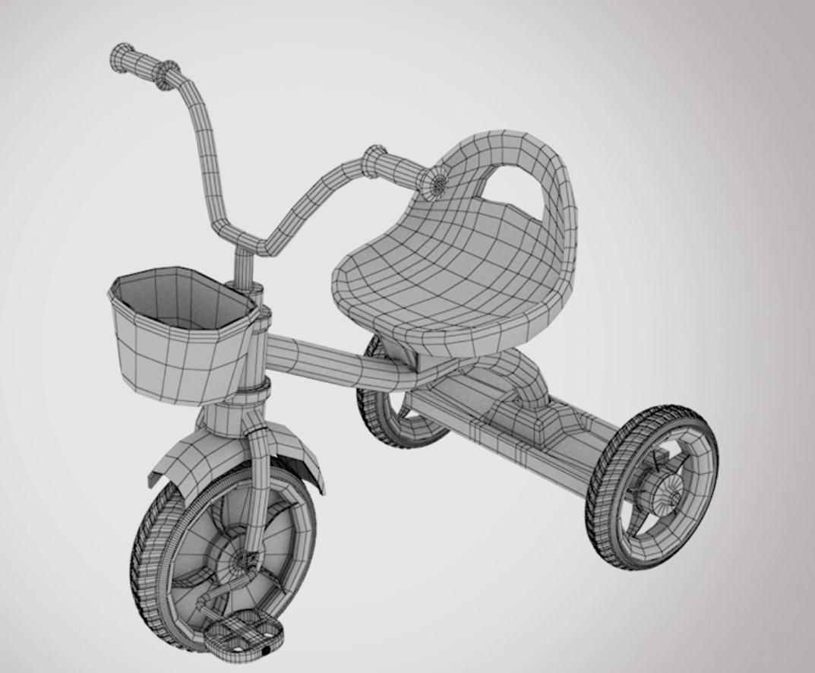
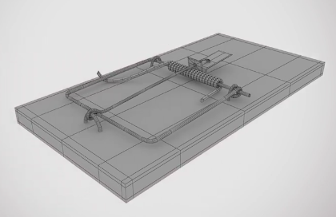

Slide 9
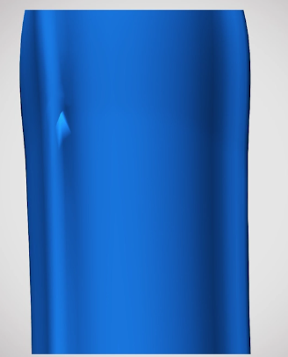
Если на сгибе модели будет треугольник или n-угольник, то при сглаживании будет искажение на сетке модели.

Slide 10
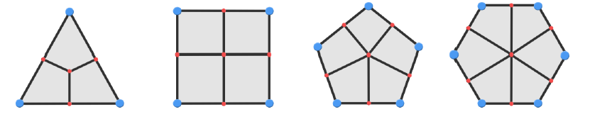
Принцип действия Subdivision surface

Slide 11
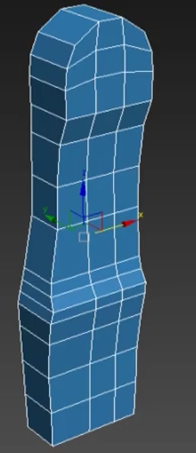
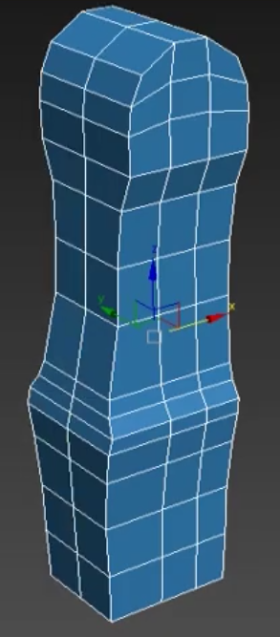
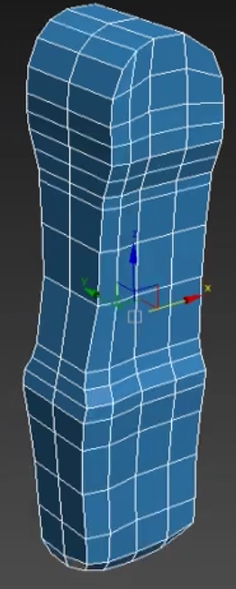
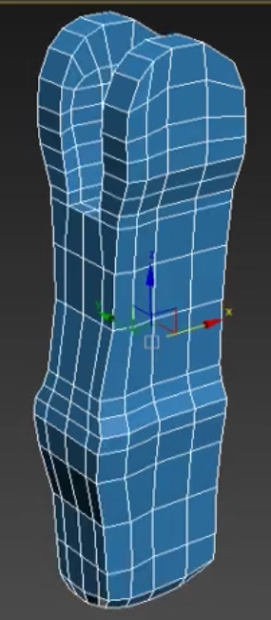
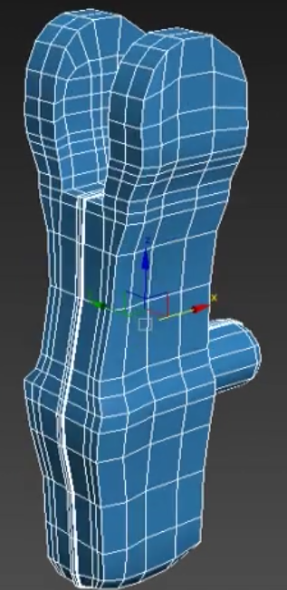
При создании модели следует начинать с базовой модели, на этом этапе определяются масштаб, пропорции, стиль, основная форма 3d модели.

Slide 12
Рассмотрим подробнее на практике некоторые моменты построения топологии.
Создание круглых отверстий
Добавление дополнительных ребер на изогнутой поверхности
Построение топологии без уплотнения сетки
Вырезание отверстий на кривых поверхностях

Slide 13
Источники
https://www.youtube.com/watch?v=Nr3tz41hCUo
https://www.youtube.com/watch?v=Dm2GP2p4Etk

